Slide 1
קריאת פעלים בחיריק
הוראות:
התלמיד קורא את המילה. רק אחרי שהוא קורא נכון עוברים לשקף הבא ומעניקים לו בכך חווית הצלחה.
המצגת מתאימה לתרגול וחיזוק השליטה בתנועת החיריק.

Slide 2
נִקִּיתִי

Slide 3
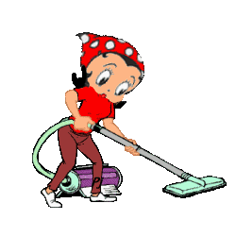
נִקִּיתִי

Slide 4
שַׁרְתִּי

Slide 5
שַׁרְתִּי

Slide 6
שַׂמְתִּי

Slide 7
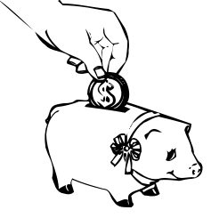
שַׂמְתִי

Slide 8
קַמְתִּי

Slide 9
קַמְתִי

Slide 10
קָנִיתִי

Slide 11
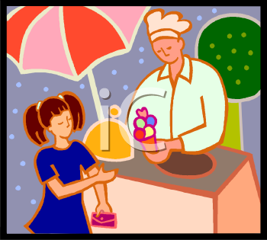
קָנִיתִי

Slide 12
בָּכִיתִי

Slide 13
בָּכִיתִי

Slide 14
רָאִיתִי

Slide 15
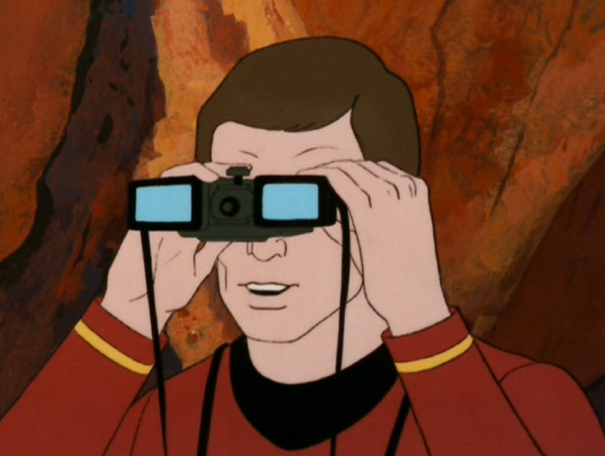
רָאִיתִי

Slide 16
תָלִיתִי

Slide 17
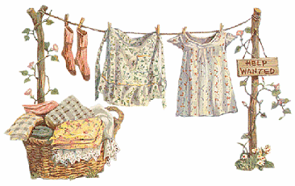
תָלִיתִי

Slide 18
שָׁתִיתִי

Slide 19
שָׁתִיתִי

Slide 20
יָרִיתִי

Slide 21
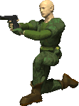
יָרִיתִי

Slide 22
שָׁמַרְתִּי

Slide 23
שָׁמַרְתִּי

Slide 24
מָסַרְתִּי

Slide 25
מָסַרְתִּי

Slide 26
טָרַפְתִּי

Slide 27
טָרַפְתִּי

Slide 28
הָפַכְתִּי

Slide 29
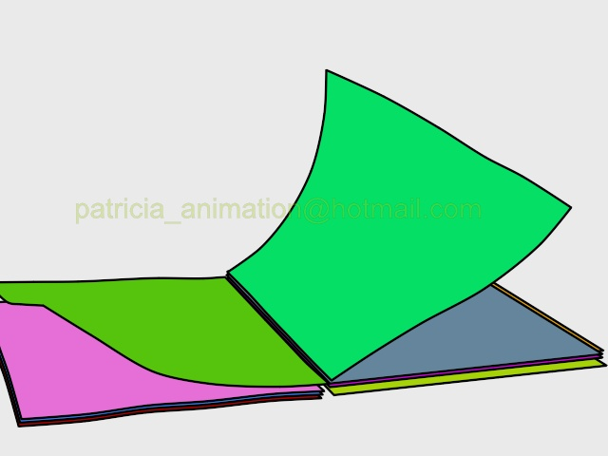
הָפַכְתִּי

Slide 30
חָתַכְתִּי

Slide 31
חָתַכְתִּי

Slide 32
קָדַחְתִּי

Slide 33
קָדַחְתִּי

Slide 34
לָמַדְתִּי

Slide 35
לָמַדְתִּי

Slide 36
דָּפַקְתִּי

Slide 37
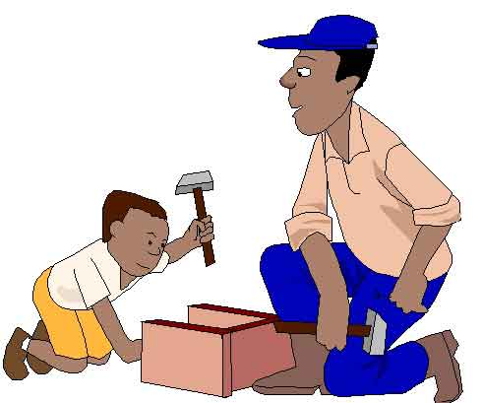
דָּפַקְתִּי

Slide 38
קָטַפְתִּי

Slide 39
קָטַפְתִּי

Slide 40
צָבַעְתִּי

Slide 41
צָבַעְתִּי

Slide 42
אָכַלְתִּי

Slide 43
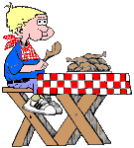
אָכַלְתִּי

Slide 44
קָרָאתִּי

Slide 45
קָרָאתִּי

Slide 46
כָּעַסְתִּי

Slide 47
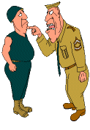
כָּעַסְתִּי

Slide 48
רָכַבְתִּי

Slide 49
רָכַבְתִּי

Slide 50
חָשַׁבְתִּי

Slide 51
חָשַׁבְתִּי

Slide 52
זָחַלְתִּי

Slide 53
זָחַלְתִּי

Slide 54
שָׂמַחְתִּי

Slide 55
שָׂמַחְתִּי

Slide 56
לָבַשְׁתִּי

Slide 57
לָבַשְׁתִּי

Slide 58
נָעַלְתִּי

Slide 59
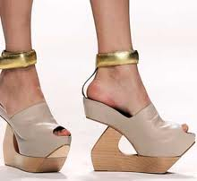
נָעַלְתִּי

Slide 60
בָּדַקְתִּי

Slide 61
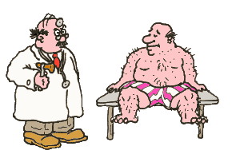
בָּדַקְתִּי

Slide 62
מָכַרְתִּי

Slide 63
מָכַרְתִּי

Slide 64
קָלַעְתִּי

Slide 65
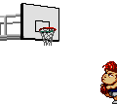
קָלַעְתִּי

Slide 66
רָכַבְתִּי

Slide 67
רָכַבְתִּי

Slide 68
שָׁתַלְתִּי

Slide 69
שָׁתַלְתִּי

Slide 70
רָקַדְתִּי

Slide 71
רָקַדְתִּי

Slide 72
נָסַעְתִּי

Slide 73
נָסַעְתִּי

Slide 74
בִּשַּׁלְתִּי

Slide 75
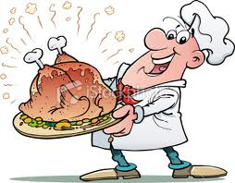
בִּשַּׁלְתִּי

Slide 76
טִגַּנְתִּי

Slide 77
טִגַּנְתִּי

Slide 78
צִלַּמְתִּי

Slide 79
צִלַּמְתִּי

Slide 80
לִמַּדְתִּי

Slide 81
לִמַּדְתִּי

Slide 82
תִּקַּנְתִּי

Slide 83
תִּקַּנְתִּי

Slide 84
נִצַּחְתִּי

Slide 85
נִצַּחְתִּי

Slide 86
נִגַּנְתִּי

Slide 87
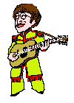
נִגַּנְתִּי

Slide 88
חִלַּלְתִּי

Slide 89
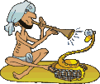
חִלַּלְתִּי

Slide 90
שִׁלַּמְתִּי

Slide 91
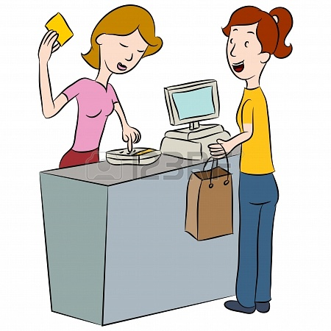
שִׁלַּמְתִּי

Slide 92
שִׂחַקְתִּי

Slide 93
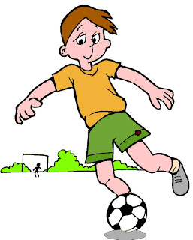
שִׂחַקְתִּי

Slide 94
צִלַּמְתִּי

Slide 95
צִלַּמְתִּי

Slide 96
צִיַּרְתִּי

Slide 97
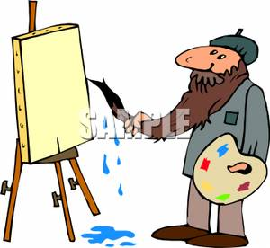
צִיַּרְתִּי

Slide 98
טִיַּלְתִּי

Slide 99
טִיַּלְתִּי

Slide 100
הִפְסַדְתִּי

Slide 101
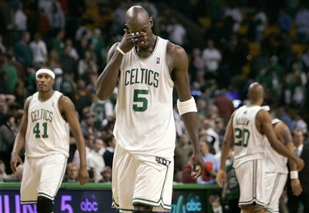
הִפְסַדְתִּי

Slide 102
הִכְנַסְתִּי

Slide 103
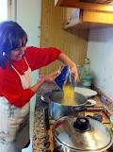
הִכְנַסְתִּי

Slide 104
נִלְחַמְתִּי

Slide 105
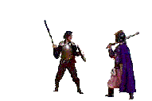
נִלְחַמְתִּי

Slide 106
הִתְרַחַצְתִּי

Slide 107
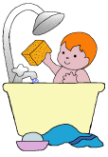
הִתְרַחַצְתִּי

Slide 108
הִתְגַּלַּשְׁתִּי

Slide 109
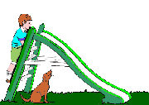
הִתְגַּלַּשְׁתִּי

Slide 110
הִתְנַדְנַדְתִּי

Slide 111
הִתְנַדְנַדְתִּי

Slide 112
הִצְבַּעְתִּי

Slide 113
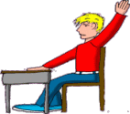
הִצְבַּעְתִּי

